Slide 1

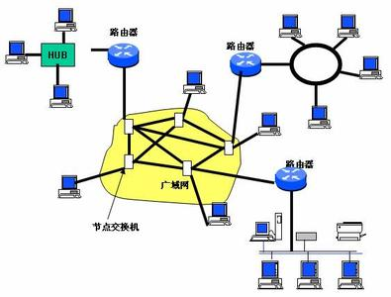
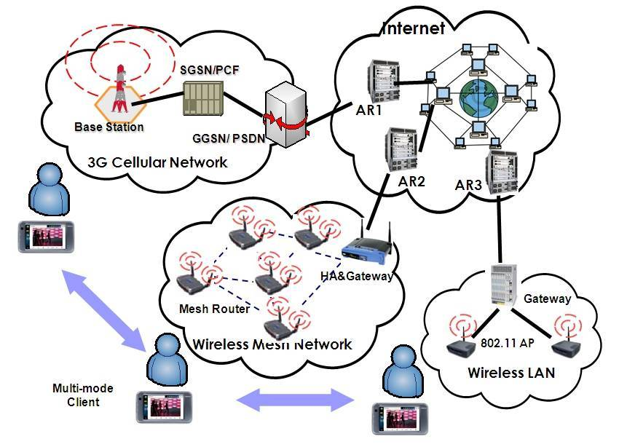
计算机网络 computer Network
College of Computer Science and Technology
计算机科学与技术学院
胡亮
Email： hul@jlu.edu.cn

Slide 2
College of Computer Science and Technology
计算机科学与技术学院
教学内容及学时分布
内 容 | 学 时
第一章 概论 | 5学时
第二章 数据通信基础 | 8学时
第三章 物理层 | 3学时
第四章 数据链路层 | 6学时
第五章 网络层 | 8学时
第六章 传输层 | 4学时
第七章 局域网和广域网技术 | 8学时
第八章 TCP/IP协议 | 9学时
第九章 网络程序设计基础 | 3学时
第十章 Internet服务 | 2学时
2

Slide 3
College of Computer Science and Technology
计算机科学与技术学院
第五章 网络层
3

Slide 4
College of Computer Science and Technology
计算机科学与技术学院
网络层(Network)
功能：为了实现端到端的传递，网络层提供了两种主要功能：交换和路由
在OSI模型中，通信子网由物理层、数据链路层和网络层组成。
网络层是通信子网的最高层，也是主机和通信子网的接口。
网络层数据传输的单位是数据包(Packet)。
4

Slide 5
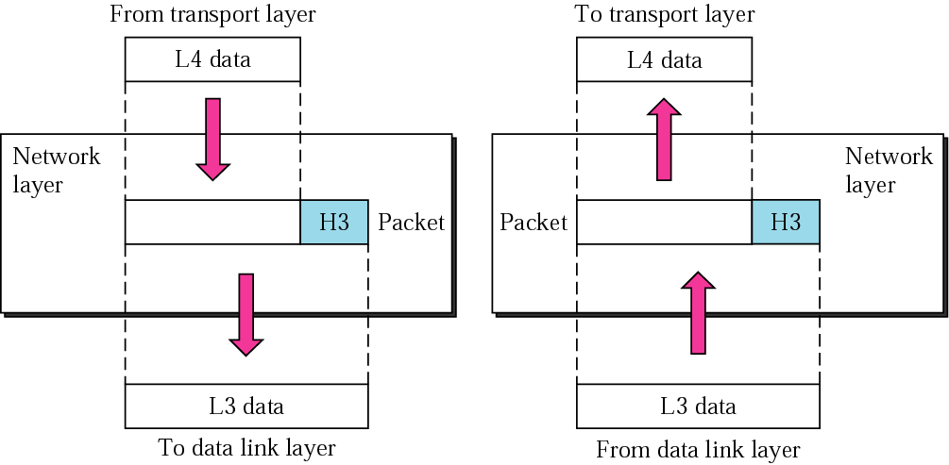
College of Computer Science and Technology
计算机科学与技术学院
网络层（Network)
5

Slide 6
College of Computer Science and Technology
计算机科学与技术学院
第五章 网络层
5.1 网络层功能和服务
5.2 网络层互连设备
5.3 路由选择策略
5.4 基本的路由算法
5.5 基本的网关路由协议
5.6 虚电路中数据包的传输
5.7 拥塞控制和流量控制
6

Slide 7
5.1 网络层功能和服务
College of Computer Science and Technology
计算机科学与技术学院
为了实现端到端的传递，网络层提供了两种主要功能：交换和路由
交换和路由需要在原始数据包上附加源和目的地址，这些地址和数据链路层的上、下节点地址不同，网络层地址是信源和信宿。
网络层提供任意两个网络节点的可靠通信。
7

Slide 8
5.1.1 网络层的功能
College of Computer Science and Technology
计算机科学与技术学院
信源到信宿的传输：将多条物理链路连接成一条传输路径。
逻辑寻址：为了完成从信源到信宿的传输，在数据包的头部加入源地址和目的地址。
路由：选择从一点到另一点发送数据包的最佳路经。
8

Slide 9
5.1.1 网络层的功能
College of Computer Science and Technology
计算机科学与技术学院
地址转换：将网络层地址翻译成对应的物理地址。
复用：同一条物理线路同时传输多个设备间的数据
流量和拥塞控制
网络互连:解决网络互连的有关问题
9

Slide 10
5.1.2 面向连接的网络服务
College of Computer Science and Technology
计算机科学与技术学院
面向连接的网络服务为数据传输建立一条虚电路，这条电路在整个数据传输过程中都是有效的。
属于这次数据传输过程的所有包都将按顺序沿着这条电路传输。
10

Slide 11
5.1.2 面向连接的网络服务
College of Computer Science and Technology
计算机科学与技术学院
面向连接的网络服务通过完成一次传输的过程：
发送者发送一个连接请求包
接收者使用一个连接确认包进行确认
发送者传输数据
发送者发送一个连接终止请求包
接收者使用一个连接终止包进行确认
11

Slide 12
5.1.2 面向连接的网络服务
College of Computer Science and Technology
计算机科学与技术学院
面向连接网络服务的优点：
允许一个协议包含全面的顺序、差错和流量控制。
允许在流量控制上使用滑动窗口。
数据包中使用了较少的协议控制信息，减少了额外开销。
12

Slide 13
5.1.2 面向连接的网络服务
College of Computer Science and Technology
计算机科学与技术学院
面向连接网络服务的缺点：
一旦连接建立以后，路由的灵活性就不存在了。如果一条链路发生阻塞或出现其他问题，后续的包不能使用其他的路径来替代。
它比面向非连接的网络服务速度低。在面向连接的网络服务中，包必须被检查、或者被确认、或者被重传。
13

Slide 14
5.1.3 面向无连接的网络服务
College of Computer Science and Technology
计算机科学与技术学院
在面向无连接的网络服务中，一次多包传输中，每个包被当作一个独立的单元。
无连接协议不提供逻辑连接。
发送者不需要提醒接收者有通信即将到来，它仅仅是发送数据。
中间节点根据路由信息和报头地址选择路径。
14

Slide 15
5.1.3 面向无连接的网络服务
College of Computer Science and Technology
计算机科学与技术学院
面向非连接网络服务的优点：
如果可靠性和排序可由上层协议来处理的话，CLNS具有速度和开销方面的优势。
如果某一条路径发生阻塞或中断，包可以选择另一条路径。
单个传输的各个片断可以通过不同的路径传输，从而达到最大的效率。
15

Slide 16
5.1.3 面向无连接的网络服务
College of Computer Science and Technology
计算机科学与技术学院
面向非连接网络服务的缺点：
CLNS不可靠，无法保证数据包顺序到达。
每个包所需的开销较大，每个包必须携带完整的地址信息。
16

Slide 17
⊙两种方式总结
College of Computer Science and Technology
计算机科学与技术学院
通信子网向端系统提供两种网络服务：
虚电路
数据报
通信子网内部的工作也有虚电路和数据报方式。
提供虚电路服务的通信子网内部的操作可以是虚电路方式、也可以是数据报方式。
17

Slide 18
⊙两种方式总结
College of Computer Science and Technology
计算机科学与技术学院
以虚电路方式操作的网络一般总是提供虚电路服务。
以数据报方式操作的网络也可以提供虚电路服务。
即通信子网内部节点按数据报方式交换数据，而与端系统连接的网络节点向端系统提供虚电路服务。
对于端系统来说，它的网络层与网络节点的通信像虚电路操作方式一样，先建立虚电路，再交换数据，最后拆除连接。
每个分组被网络节点分成若干数据报，附上地址分送到目的地。例如：TCP/IP协议，IP协议是无连接的，但TCP协议是面向连接的。
18

Slide 19
⊙两种方式总结
College of Computer Science and Technology
计算机科学与技术学院
尽管通信子网的数据报交换是不可靠的，但两端的网络节点作了诸如排序、重发等工作，从而满足了虚电路的服务。
数据报服务一般由数据报交换网来提供。
19

Slide 20
College of Computer Science and Technology
计算机科学与技术学院
第五章 网络层
5.1 网络层功能和服务
5.2 网络层互连设备
5.3 路由选择策略
5.4 基本的路由算法
5.5 基本的网关路由协议
5.6 虚电路中数据包的传输
5.7 拥塞控制和流量控制
20

Slide 21
5.2 网络层互连设备
College of Computer Science and Technology
计算机科学与技术学院
网络层互连设备主要是路由器。
路由器是互联网络的枢纽、"交通警察"。
路由器工作在OSI参考模型的物理层、数据链路层和网络层。
21

Slide 22
5.2.1 路由器
College of Computer Science and Technology
计算机科学与技术学院
路由器工作在网络层。
路由器在多个互连设备之间中继包。
22

Slide 23
5.2.1 路由器
College of Computer Science and Technology
计算机科学与技术学院
路由器和交换机的区别
23

Slide 24
5.2.2 第三层交换机
College of Computer Science and Technology
计算机科学与技术学院
三层交换机的特征：
转发基于第三层地址的业务流
完全交换功能
完成特殊任务，如报文过滤
有路由功能
24

Slide 25
5.2.3 网关
College of Computer Science and Technology
计算机科学与技术学院
网关是一个协议转换器。
网关通常是安装在路由器内部的软件。
网关可以工作在OSI的7层。
25

Slide 26
College of Computer Science and Technology
计算机科学与技术学院
第五章 网络层
5.1 网络层功能和服务
5.2 网络层互连设备
5.3 路由选择策略
5.4 基本的路由算法
5.5 基本的网关路由协议
5.6 虚电路中数据包的传输
5.7 拥塞控制和流量控制
26

Slide 27
5.3 路由选择策略
College of Computer Science and Technology
计算机科学与技术学院
路由选择就是网络中各个节点为到来的数据包选择一条输出链路。
如果网络内部使用数据报，那么就必须为每个到来的包作一次路由选择。
如果网络内部使用虚电路，则仅在建立一个虚电路时作一次路由选择，以后各数据包都按建立的路由传送。
27

Slide 28
5.3.1 路由选择的基本要求
College of Computer Science and Technology
计算机科学与技术学院
正确性：路由算法必须是正确的
简单性：算法在计算上应该简单
坚定性：长时间运行不会出现系统故障
稳定性：算法是收敛的
公平性：通信节点利用信道的机会均等
最佳性：按一定的标准获得最好的效果
28

Slide 29
5.3.2 路由选择策略
College of Computer Science and Technology
计算机科学与技术学院
根据路由算法能否随网络的通信量或拓扑结构变化而进行调整来划分，路由选择算法可分为两大类：
非适应性路由选择算法
适应性路由选择算法
29

Slide 30
5.3.2 路由选择策略
College of Computer Science and Technology
计算机科学与技术学院
①非适应性路由选择
非适应性路由算法不能随网络的通信量变化而变化，但实现起来容易。
非适应性路由算法有以下几种方法：
⑴洪泛(flooding)法
⑵有选择的洪泛法
⑶固定路由法
⑷随机走动(random walk)法
⑸分散通信量法
30

Slide 31
5.3.2 路由选择策略
College of Computer Science and Technology
计算机科学与技术学院
⑴洪泛(flooding)法：某个节点收到一个包时，向所有与此节点相连的链路发送这个包。
⑵有选择的洪泛法：满足事先确定的条件的链路上转发包。
⑶固定路由法：按最短路径建立一个表，表上标明每个目的地址的包应当从哪条链路上转发。
⑷随机走动(random walk)法：随机选择一条链路进行转发。
31

Slide 32
5.3.2 路由选择策略
College of Computer Science and Technology
计算机科学与技术学院
⑸分散通信量法：
每个节点上设置一个表，给出几个可采用的输出链路，并且对每条链路赋予一定的概率，此概率就是利用此链路进行转发的概率。
32

Slide 33
5.3.2 路由选择策略
College of Computer Science and Technology
计算机科学与技术学院
②适应性路由选择
非适应性路由选择算法不适合网络中通信量变化很大的情况,这时需要适应性路由选择算法.
应性路由选择算法主要由以下3种：
⑴孤立的路由选择策略
⑵分布式路由选择策略
⑶集中式路由选择策略
33

Slide 34
5.3.2 路由选择策略
College of Computer Science and Technology
计算机科学与技术学院
⑴孤立的路由选择策略
各节点只根据自己的状态决定路由选择，而不与其它节点交换信息。
算法非常简单，但并不准确，使用此方法有时效率不高。
34

Slide 35
5.3.2 路由选择策略
College of Computer Science and Technology
计算机科学与技术学院
⑵分布式路由选择策略
每个节点有一个路由表，并周期性地从周围相邻的节点获得网络状态信息，同时，也将本节点做出的路由周期性地通知相邻的各节点。
整个网络的路由选择经常处于动态变化之中。
典型的算法有:RIP协议和OSPF协议。
35

Slide 36
5.3.2 路由选择策略
College of Computer Science and Technology
计算机科学与技术学院
⑶集中式路由选择策略
网络控制中心NCC负责全网状态信息的收集、路由计算、以及路由选择的实现。每个节点定期向网络控制中心报告一些状态信息。
优点：各个节点不需要路由选择计算
缺点：通信量大、可靠性差、网络的规模受到限制
36

Slide 37
College of Computer Science and Technology
计算机科学与技术学院
第五章 网络层
5.1 网络层功能和服务
5.2 网络层互连设备
5.3 路由选择策略
5.4 基本的路由算法
5.5 基本的网关路由协议
5.6 虚电路中数据包的传输
5.7 拥塞控制和流量控制
37

Slide 38
5.4 基本的路由算法
College of Computer Science and Technology
计算机科学与技术学院
距离最短的路径是最佳路径
距离最短的标准可以是费用最小、传输延迟最小、数据传输速率最大、可靠性最高、以及这些因素的一种组合。
有两种最常用的计算最短路经的方法：
距离向量路由
链路状态路由
38

Slide 39
5.4.1 距离向量路由算法
College of Computer Science and Technology
计算机科学与技术学院
在距离向量路由中，每个路由器周期性的将自己关于整个网络的信息发送给它的邻居。
①每个路由器保存关于整个网络的信息
②仅仅和邻居交换网络信息
③信息的交换是通过有规律的时间间隔来进行，一般每个30秒
39

Slide 40
5.4.1 距离向量路由算法
College of Computer Science and Technology
计算机科学与技术学院
每个路由器依据路由表来转发数据包，距离向量路由算法的路由表中的每一项一般具有如下的格式： NetID: Distance: Nexthop
例：
40

Slide 41
轮 | 路 由 器 | 目的网络
 |  | 1 | 2 | 3 | 4 | 5 | 6 | 7
0 | A | 1:1:- | 2:∞:? | 3:1:- | 4:∞:? | 5:1:- | 6:∞:? | 7:∞:?
 | B | 1:1:- | 2:1:- | 3:∞:? | 4:∞:? | 5:∞:? | 6:∞:? | 7:∞:?
 | C | 1:∞:? | 2:1:- | 3:∞:? | 4:∞:? | 5:∞:? | 6:1:- | 7:∞:?
 | D | 1:∞:? | 2:∞:? | 3:∞:? | 4:∞:? | 5:∞:? | 6:1:- | 7:1:-
 | E | 1:∞:? | 2:∞:? | 3:∞:? | 4:∞:? | 5:1:- | 6:∞:? | 7:1:-
 | F | 1:∞:? | 2:∞:? | 3: 1:- | 4:1:- | 5:∞:? | 6:∞:? | 7:∞:?
1 | A | 1:1:- | 2:2:B | 3:1:- | 4:2:F | 5:1:- | 6:∞:? | 7:2:E
 | B | 1:1:- | 2:1:- | 3:2:A | 4:∞:? | 5:2:A | 6:2:C | 7:∞:?
 | C | 1:2:B | 1:1:- | 3:∞:? | 4:∞:? | 5:∞:? | 6:1:- | 7:2:D
 | D | 1:∞:? | 2:2:C | 3:∞:? | 4:∞:? | 5:2:E | 6:1:- | 7:1:-
 | E | 1:2:A | 2:∞:? | 3:2:A | 4:∞:? | 5:1:- | 6:2:D | 7:1:-
 | F | 1:2:A | 2:∞:? | 3:1:- | 4:1:- | 5:2:A | 6:∞:? | 7:∞:?

Slide 42
5.4.1 距离向量路由算法
College of Computer Science and Technology
计算机科学与技术学院
算法的特点：
优点：简单、适用于小规模网络
缺点：网络规模的伸展性差、对链路状态的变化响应慢、路由包文尺寸大且包文长与路由器的个数成正比.
42

Slide 43
5.4.1 距离向量路由算法
College of Computer Science and Technology
计算机科学与技术学院
典型的协议是：
RIP(Routing Information Protocol)
在路由器上键入命令:
Router rip
Network 192.168.1.0
Network 192.168.2.0
43

Slide 44
5.4.2 链路状态路由算法
College of Computer Science and Technology
计算机科学与技术学院
在链路状态路由中，每个路由器和互连网络中的所有其它路由器共享关于它邻居的信息:
①共享关于邻居的信息
②共享的信息发给所有的路由器
③信息的共享在有规律的时间间隔内进行
（一般30分钟）
44

Slide 45
5.4.2 链路状态路由算法
College of Computer Science and Technology
计算机科学与技术学院
理解链路状态路由的关键在于它和距离向量路由的不同之处。
在链路状态路由中，每个路由器和互连网络中的所有其它路由器共享关于它邻居的信息。
45

Slide 46
5.4.2 链路状态路由算法
College of Computer Science and Technology
计算机科学与技术学院
链路状态路由可分为两步完成：
第一步是共享链路状态信息，即每个路由器将它自己和它的所有邻居之间的链路状态信息发送给互连网络中的所有其它路由器。
第二步是每个路由器根据自己所掌握的关于整个网络的链路状态信息计算到每个网路的路由。
46

Slide 47
College of Computer Science and Technology
计算机科学与技术学院
①链路状态信息共享
(1)路由器传输包的费用：在链路状态路由中，费用是许多因素的加权值。这些因素包括安全级别，流量和链路的传输速率等。
47

Slide 48
College of Computer Science and Technology
计算机科学与技术学院
①链路状态信息共享
(2)链路状态包：
路由器通过向整个互连网络中的所有路由器发送链路状态包(LSP)，在网络中扩散关于自己邻居的信息。
个LSP通常包含四个信息域：广告者的ID，所影响的目标网络ID，费用，邻居路由器的ID。
48

Slide 49
College of Computer Science and Technology
计算机科学与技术学院
①链路状态信息共享
(3)获得关于邻居路由器的信息：
每个路由器都周期性地发送一个简短的问候包来获取关于它们邻居的信息。
这些问候包很小，只占用很小的网络资源。
49

Slide 50

College of Computer Science and Technology
计算机科学与技术学院
①链路状态信息共享
(4)初始化：
每个路由器在启动时向它的所有邻居发送一个问候包来获取每条链路的状态信息。
然后它基于这些问候的结果准备一个LSP，并将它扩散到整个网络。
大家好!我是新路由器， 这里有人吗?
50

Slide 51
College of Computer Science and Technology
计算机科学与技术学院
①链路状态信息共享
(5)链路状态数据库：
每个路由器接收每个其它路由器发送来的LSP，并将它们的信息存放到一个链路状态数据库中。
由于每个路由器接收相同的LSP，每个路由器将创建相同的链路状态数据库。
如果一个路由器被删除或被加入到网络中，所有的链路状态数据库将被更新。
51

Slide 52
College of Computer Science and Technology
计算机科学与技术学院
广告者 | 相关网络 | 费用 | 邻居
A | 1 | 1 | B
A | 3 | 3 | F
A | 5 | 2 | E
B | 1 | 4 | A
B | 2 | 2 | C
C | 2 | 5 | B
C | 6 | 2 | D
D | 6 | 5 | C
D | 7 | 3 | E
E | 7 | 2 | D
E | 5 | 3 | A
F | 3 | 2 | A
F | 4 | 3 | -
52

Slide 53
College of Computer Science and Technology
计算机科学与技术学院
①链路状态信息共享
53

Slide 54
College of Computer Science and Technology
计算机科学与技术学院
①链路状态信息共享
典型的协议是OSPF(Open Short Path First)
路由器上启动OSPF协议:
router OSPF 99
Network 192.168.1.0 0.0.0.255 area 0
Network 192.168.2.0 0.0.0.255 area 0
54

Slide 55
College of Computer Science and Technology
计算机科学与技术学院
②Dijkstra算法计算路由表
Dijkstra算法(1959)使用由节点和弧组成的图计算网络中两点之间的最短路径。
节点有两种类型：网络和路由器。
弧也有两类：路由器到网络的链路和网络到路由器的链路。
在Dijkstra算法中，从路由器到网络的链路的费用有效，而从网络到路由器的链路的费用总是为0。
55

Slide 56
College of Computer Science and Technology
计算机科学与技术学院
②Dijkstra算法计算路由表
每个路由器在使用Dijkstra算法时，根据下面四个步骤来形成自己的最短路经树:
⑴选择自己作为树的根,并将根标记为永久性节点,算法接着从根出发连接它的所有邻居节点,这种连接是临时性的。
⑵算法比较所有的临时连接,找出费用最小的路径,这个路经上的所有弧和节点被标记为最短路经树上的永久部分。
⑶算法考察链路状态数据库,找出从这个选定的最短路经向外延伸所能连接的所有非永久性节点,将这些节点临时性的加到最短路经树上。
⑷如果所有的节点已经成为最短路经树上的永久部分,则算法结束,去掉非永久性的弧.否则,转步骤（2）继续执行。
56

Slide 57
College of Computer Science and Technology
计算机科学与技术学院
②Dijkstra算法计算路由表
57

Slide 58
College of Computer Science and Technology
计算机科学与技术学院
②Dijkstra算法计算路由表
58

Slide 59
College of Computer Science and Technology
计算机科学与技术学院
②Dijkstra算法计算路由表
59

Slide 60
College of Computer Science and Technology
计算机科学与技术学院
②Dijkstra算法计算路由表
60

Slide 61
College of Computer Science and Technology
计算机科学与技术学院
②Dijkstra算法计算路由表
61

Slide 62
College of Computer Science and Technology
计算机科学与技术学院
②Dijkstra算法计算路由表
62

Slide 63
College of Computer Science and Technology
计算机科学与技术学院
②Dijkstra算法计算路由表
63

Slide 64
College of Computer Science and Technology
计算机科学与技术学院
②Dijkstra算法计算路由表
64

Slide 65
College of Computer Science and Technology
计算机科学与技术学院
②Dijkstra算法计算路由表
65

Slide 66
College of Computer Science and Technology
计算机科学与技术学院
②Dijkstra算法计算路由表
66

Slide 67
College of Computer Science and Technology
计算机科学与技术学院
②Dijkstra算法计算路由表
67

Slide 68
College of Computer Science and Technology
计算机科学与技术学院
②Dijkstra算法计算路由表
68

Slide 69
College of Computer Science and Technology
计算机科学与技术学院
②Dijkstra算法计算路由表
69

Slide 70
College of Computer Science and Technology
计算机科学与技术学院
②Dijkstra算法计算路由表
70

Slide 71
College of Computer Science and Technology
计算机科学与技术学院
最短树的路由(A路由器)
71

Slide 73
Dijkstra算法总结
College of Computer Science and Technology
计算机科学与技术学院
①初始化:
设N表示网络节点集合,先令N={1},对所有不在N中的节点写出:
L(1,V) ;若节点V与节点1相邻
S(V) =
∞;若节点V与节点1不相邻
73

Slide 74
Dijkstra算法总结
College of Computer Science and Technology
计算机科学与技术学院
②找出一个不在N中的节点W,使S(W)值为最小,把W加入N中,然后对所有不在N中的节点按下式更新:
S(V)←min[S(V),S(W)+L(W,V)]
③重复步骤(2),直到所有的网络节点都在N中为止.
74

Slide 75
College of Computer Science and Technology
计算机科学与技术学院
第五章 网络层
5.1 网络层功能和服务
5.2 网络层互连设备
5.3 路由选择策略
5.4 基本的路由算法
5.5 基本的网关路由协议
5.6 虚电路中数据包的传输
5.7 拥塞控制和流量控制
75

Slide 76
5.5 基本的网关路由协议
College of Computer Science and Technology
计算机科学与技术学院
互连网中提供两级路由协议：
内部网关协议IGP(Interior Gateway Protocol)
外部网关协议EGP(Exterior Gateway Protocol)
76

Slide 77
5.5.1 互连网络的路由问题
College of Computer Science and Technology
计算机科学与技术学院
网络互连可能需要多协议路由器，多协议路由器可以处理多种通信协议。
自治系统AS：
一个自治系统就是处于一个管理机构控制之下的路由器和网络群组。
一个自治系统中的所有路由器必须相互连接，运行相同的路由协议。
77

Slide 78
College of Computer Science and Technology
计算机科学与技术学院
78

Slide 79
5.5.2 内部网关路由选择协议
College of Computer Science and Technology
计算机科学与技术学院
OSPF (Open Shortest Path First)开放最短路径优先: 1988年IETF开发了OSPF路由算法作为内部网关协议。
OSPF路由协议是典型的链路状态路由协议，是互连网应用最广的路由协议。
79

Slide 80
5.5.2 内部网关路由选择协议
College of Computer Science and Technology
计算机科学与技术学院
OSPF的SPF算法 ：
SPF算法是OSPF路由协议的基础。SPF算法有时也被称为Dijkstra算法 。
在OSPF路由协议中，最短路径树的树干长度，称为OSPF的Cost，其算法为：
Cost = 100×10⁶/链路带宽。
80

Slide 81
5.5.3 外部网关路由选择协议
College of Computer Science and Technology
计算机科学与技术学院
BGPv4是典型的外部网关协议，完成自治系统间的路由选择问题。
BGP(Border Gateway Protocol)协议是一种距离向量协议。使用增量的、触发性的路由更新，而不是一般的距离向量协议的整个路由表的、周期性的更新。
BGP使用TCP作为传输协议，传输可靠性由TCP来保证，不需使用差错控制和重传机制。
81

Slide 82
College of Computer Science and Technology
计算机科学与技术学院
第五章 网络层
5.1 网络层功能和服务
5.2 网络层互连设备
5.3 路由选择策略
5.4 基本的路由算法
5.5 基本的网关路由协议
5.6 虚电路中数据包的传输
5.7 拥塞控制和流量控制
82

Slide 83
5.6 虚电路中数据包的传输
College of Computer Science and Technology
计算机科学与技术学院
数据包在发送之前使用路由算法建立一条虚电路
发送者沿着这条虚电路把数据包传递给接收者
83

Slide 84
5.6 虚电路中数据包的传输
College of Computer Science and Technology
计算机科学与技术学院
例：
①VC₁:H₁-A-B-E-H₅
② VC₂:H₁-A-B-D-H₄
③ VC₃:H₂-B-D-E-H₅
④ VC₄:H₃-C-B-E-H₅
⑤ VC5:H1-A-B-C-E-H5
84

Slide 85
5.6 虚电路中数据包的传输
College of Computer Science and Technology
计算机科学与技术学院
①虚电路路由表：
包的传送要依赖于路由表，每个交换节点都有一个虚电路路由表。
假如在这5个虚电路建立之前，网络中没有任何虚电路存在，各个节点的路由表是空的。当这5个虚拟电路建立完毕之后，网络中的各个交换机的虚电路路由表也就形成了。
表中的每一行记录了一个虚电路的信息。
85

Slide 86
5.6 虚电路中数据包的传输
College of Computer Science and Technology
计算机科学与技术学院
②路由表的建立：
H1发起建立3个虚电路，它们分别是VC1、VC2和VC5，H1按顺序分别给它们编号为0、1和2。
H2发起建立1个虚电路,即VC3，H3给它编号为0。
H3发起建立1个虚电路，即VC4，H3给它编号为0。
86

Slide 87
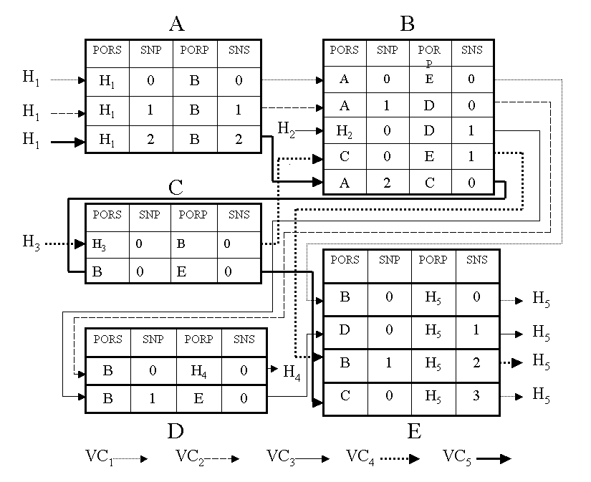
College of Computer Science and Technology
计算机科学与技术学院
87

Slide 88
5.6 虚电路中数据包的传输
College of Computer Science and Technology
计算机科学与技术学院
③虚电路的编号：
每个节点对虚电路进行独立编号。
以虚电路1为例，虚电路号码的变换情况：
88

Slide 89
5.6 虚电路中数据包的传输
College of Computer Science and Technology
计算机科学与技术学院
虚电路服务：
网络层向传输层提供的一种使所有分组按顺序到达目的端系统的可靠的数据传送方式。也是通信子网向端系统提供的网络服务。
提供这种虚电路服务的通信子网内部的实际操作可以是虚电路方式，也可以使数据报方式的。
以虚电路方式工作的网络一般总是提供虚电路服务。
89

Slide 90
5.6 虚电路中数据包的传输
College of Computer Science and Technology
计算机科学与技术学院
以数据报方式工作的网络也可以提供虚电路服务，即通信子网内部结点按数据报方式交换数据，而与端系统相连接的网络结点则向端系统提供虚电路服务。
对于端系统来说，它的网络层与网络结点间的通信仍像虚电路工作方式一样，先建立连接，再交换数据，最后拆除连接。
实际上，每个分组在网络结点分成若干数据报，附上地址，以数据报的工作方式送到目的结点。目的结点再将数据报排序，送给端系统。从而满足虚电服务的要求。
90

Slide 91
5.6 虚电路中数据包的传输
College of Computer Science and Technology
计算机科学与技术学院
例 题:
两个用户之间的传输线路由3段组成,每段的传输延迟为0.001s,呼叫建立时间为0.2s,报文长3200bit,分组大小为1024bit,报头开销为16bit,线路数率9600bps。假设中间节点处理时间为零,试问在下列交换下的端到端的延迟:
(1)电路交换
(2)报文交换
(3)虚电路
(4)数据报
91

Slide 92
College of Computer Science and Technology
计算机科学与技术学院
92

Slide 93
College of Computer Science and Technology
计算机科学与技术学院
93

Slide 94
College of Computer Science and Technology
计算机科学与技术学院
94

Slide 95
College of Computer Science and Technology
计算机科学与技术学院
95

Slide 96
96

Slide 97
College of Computer Science and Technology
计算机科学与技术学院
第五章 网络层
5.1 网络层功能和服务
5.2 网络层互连设备
5.3 路由选择策略
5.4 基本的路由算法
5.5 基本的网关路由协议
5.6 虚电路中数据包的传输
5.7 拥塞控制和流量控制
97

Slide 98
5.7 拥塞控制和流量控制
College of Computer Science and Technology
计算机科学与技术学院
拥塞控制的基本目的是防止整个网络或网络的一部分出现过多的数据包。
流量控制的目的是保证发送方发送的信息量不会超过接收方的接收能力。
98

Slide 99
5.7.1 拥塞控制
College of Computer Science and Technology
计算机科学与技术学院
拥塞:网络或其一部分出现过多的包,导致网络性能下降的现象。
①
包
交
换
结
点
的
模
型
99

Slide 100
5.7.1 拥塞控制
College of Computer Science and Technology
计算机科学与技术学院
②拥塞产生的原因
节点的处理速度不够高
链路的传输速度不够高
③拥塞对系统的影响
对系统吞吐量的影响
对传输延迟的影响
100

Slide 101
College of Computer Science and Technology
计算机科学与技术学院
101

Slide 102
5.7.1 拥塞控制
College of Computer Science and Technology
计算机科学与技术学院
④控制拥塞的方法
⑴预分配缓冲区：常用于虚电路技术中,虚电路的建立会通知该节点为此虚电路预留缓冲区。
⑵丢弃包：节点上收到过多的包而来不及处理或无法发送出去时，可丢弃一部分包。
⑶限制网内包数量:限制进入网内的包的数目,达到控制拥塞的目的。可以在网内设置若干个许可证。
⑷流量控制:接收端调节发送端发送数据的速率,防止到达接收端的数据速率超过接收端的处理速率。
⑸阻塞包:每个节点都监视其所有输出链路的使用情况。
102

Slide 103
5.7.2 流量控制
College of Computer Science and Technology
计算机科学与技术学院
流量控制可在如下层次上进行：
主机-主机间、源节点-目的节点间、主机—源节点间、相邻节点间
103

Slide 104
5.7.2 流量控制
College of Computer Science and Technology
计算机科学与技术学院
①主机和源节点间的流量控制
主机和源节点间流量控制本质上是通过控制进入通信子网的信息量，从而防止整个网内的缓冲区产生拥塞。
它所采用的方法主要有：
(1) 停止等待流量控制
(2) 缓冲区预约
(3) 许可证方案。
104

Slide 105
5.7.2 流量控制
College of Computer Science and Technology
计算机科学与技术学院
②源节点和目的节点之间的流量控制
源节点和目的节点间的流量控制的任务，是和通信子网的工作方式紧密相关的。
如果通信子网采用虚电路工作方式，该层流量控制的任务就比较轻。因为虚电路方式本身要求有基本的缓冲区，包沿固定路径传送，且包按顺序到达目的节点。
如果通信子网采用数据报方式工作，而缓冲区分配采用先来先服务且全部分配的方法，则有可能产生存储转发死锁。
105

Slide 106
(1)存储转发死锁
College of Computer Science and Technology
计算机科学与技术学院
5.7.2 流量控制
106

Slide 107
5.7.2 流量控制
College of Computer Science and Technology
计算机科学与技术学院
(2)重装死锁
107

Slide 108
College of Computer Science and Technology
计算机科学与技术学院
本 章 习 题
1.网络层的两个主要功能是什么？
2.在OSI模型中，网络层提供了哪两种服务？
3.说明面向连接的服务和面向无连接的服务的优缺点？
4.说明为什么在网络中每个结点对虚电路进行独立编号。
5.路由选择的最基本要求是什么？
6.什么是非适应性路由选择？什么是适应性路由选择？
7.什么是拥塞？拥塞产生的原因是什么？拥塞对系统有什么影响？
8.拥塞控制的方法有哪些？
9.常用的计算最短路径的方法有哪两种？
10.比较距离向量路由和链路状态路由？OSPF属于哪类路由协议？BGP协议属于哪类协议？
108

Slide 109

College of Computer Science and Technology
计算机科学与技术学院
本 章 小 节
本章重点内容
本章难点
有问题吗？
109

